Slide 1
Guía práctica

Slide 2
Obtener información del clima

Slide 3
Obtener información del clima
Comenzaremos con un ejemplo básico que hicimos en la primer clase del módulo.
Vamos a obtener los datos del clima en una ciudad que nosotros ingresemos.
Al final del ejemplo tenés un video donde se muestra el paso a paso completo y además:
renombrar módulos y escenarios para mayor legibilidad
crear carpetas para organizar tus escenarios
revisar logs de ejecuciones

Slide 4
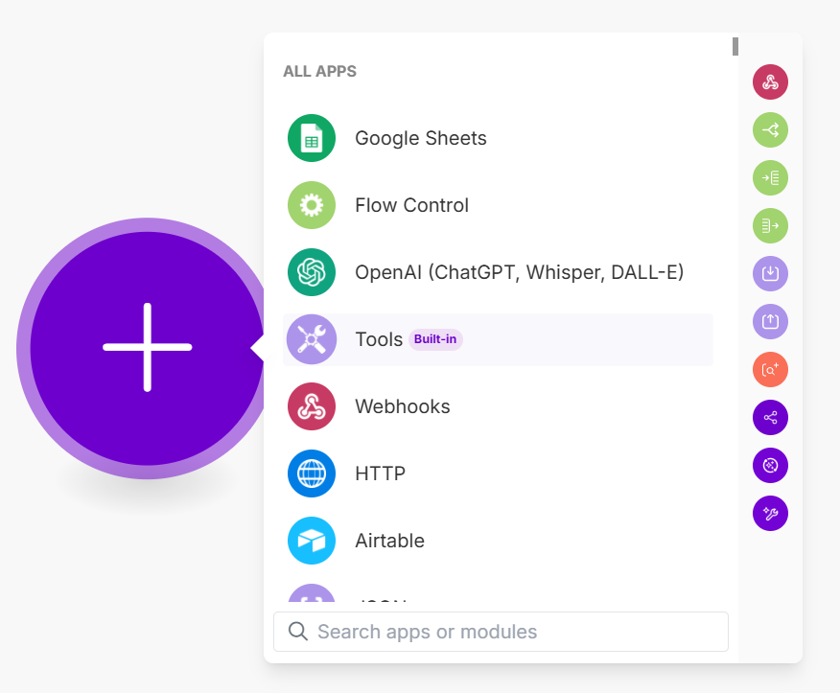
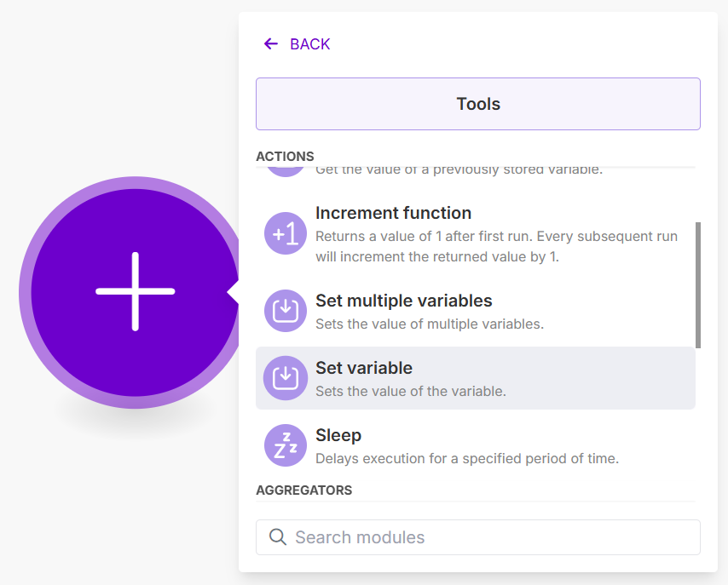
Buscar “Tools”
Seleccionar “Set variable”

Slide 5
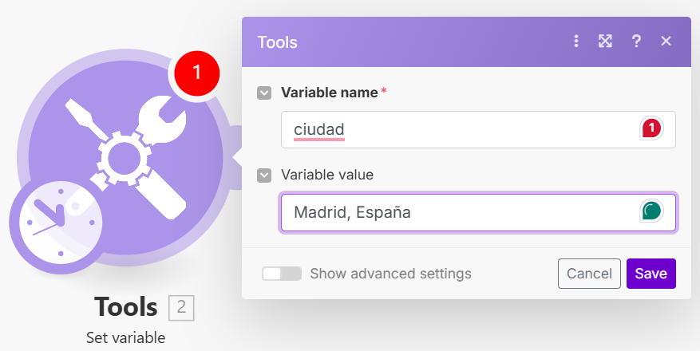
Entradas del módulo (inputs)
En “Variable name” ingresar el nombre que le daremos a la variable (ciudad)
En “Variable value” ingresar el valor.
Clic en “Save” para guardar.
Clic en “Run once” para ejecutar.

Slide 6
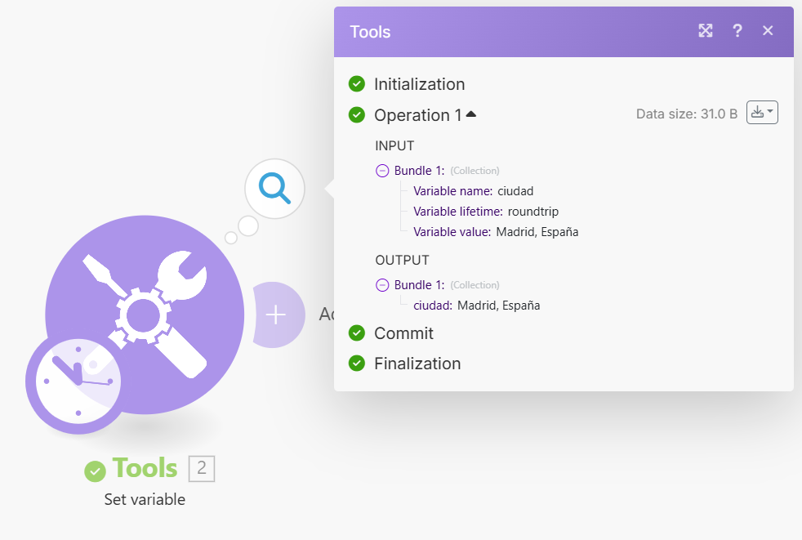
Luego de ejecutar podemos ver la salida del módulo (Output).
También podemos ver las salidas haciendo clic en la lupa.

Slide 7
Vamos a agregar el módulo del clima a continuación de “Set variable”.
El módulo del clima usará como entrada la salida del módulo “Set variable” para obtener el clima de la ciudad ingresada en la variable “ciudad”
Hacer clic en +

Slide 8
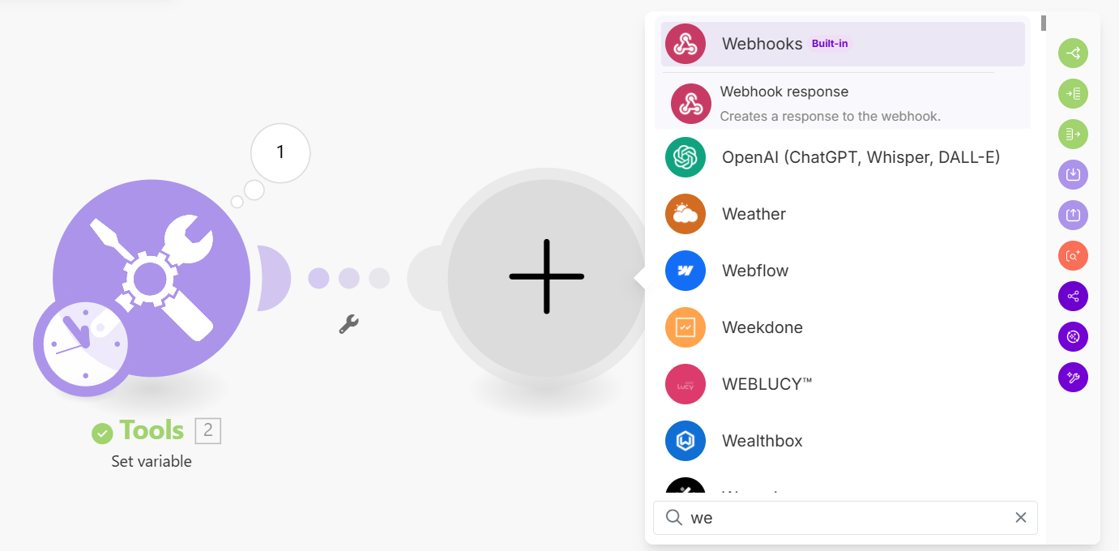
Buscar “Weather”

Slide 9
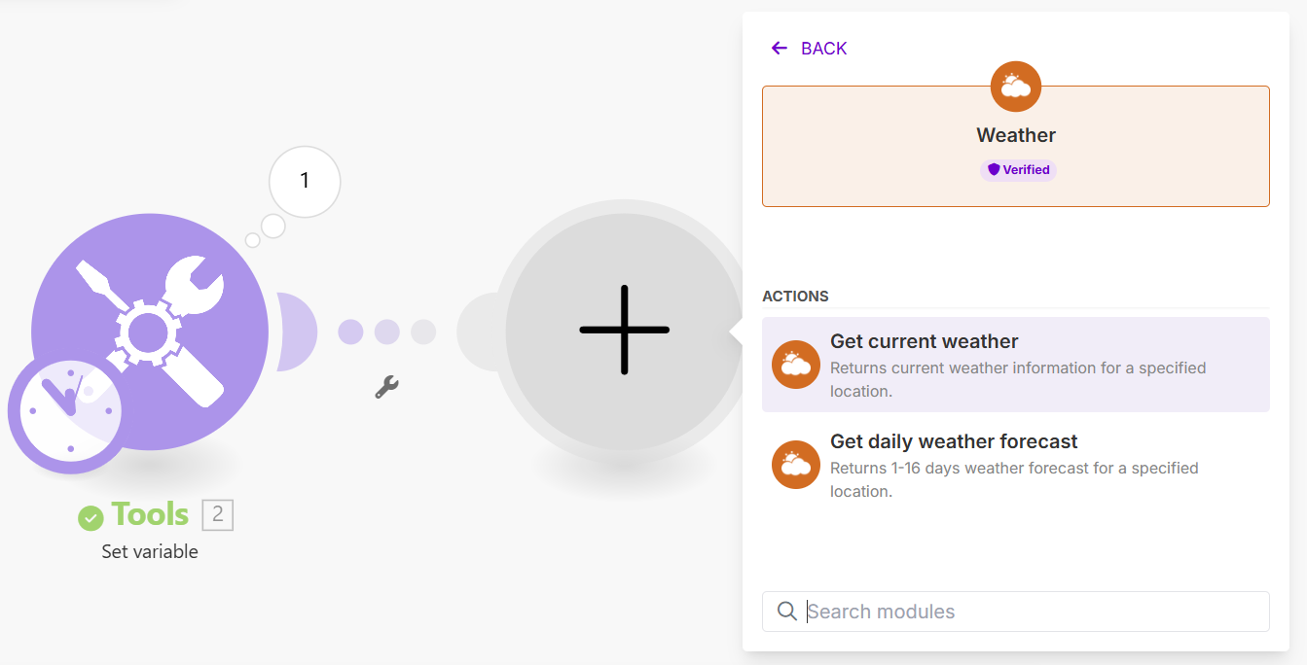

Slide 10
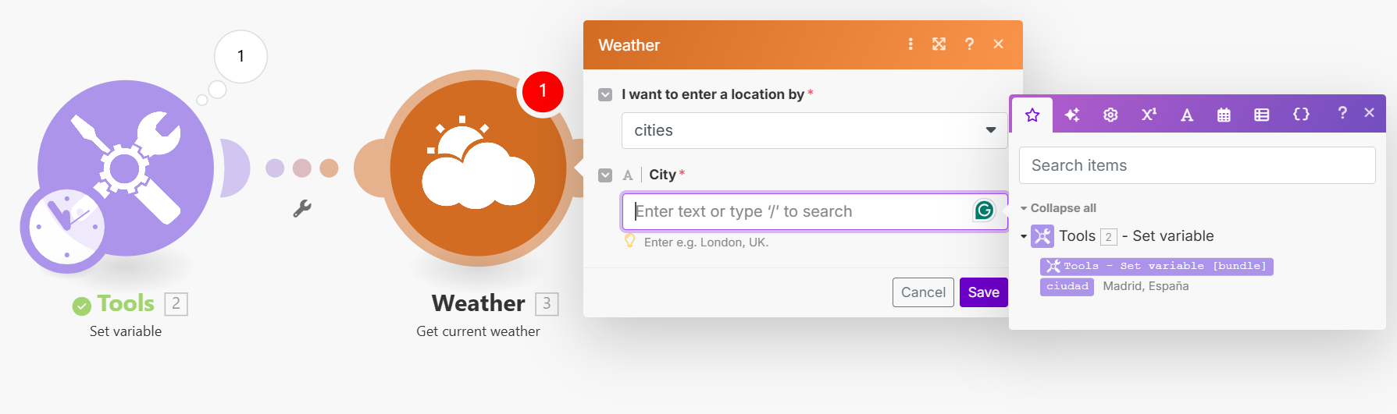
Cuando comenzamos a escribir en cualquier cuadro de texto, aparecen las salidas del módulo anterior.
Hacemos click en “ciudad”

Slide 11
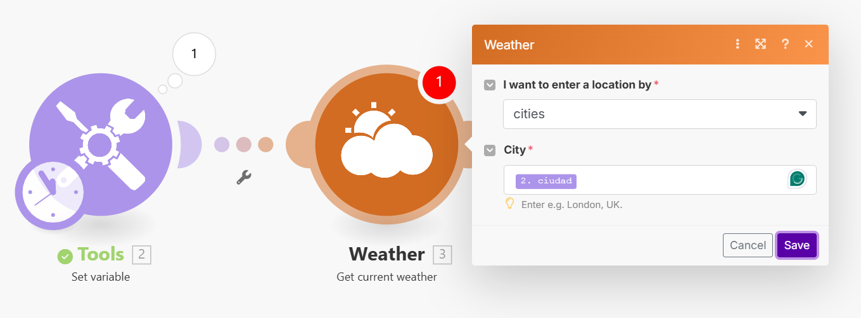
Guardar y ejecutar

Slide 12
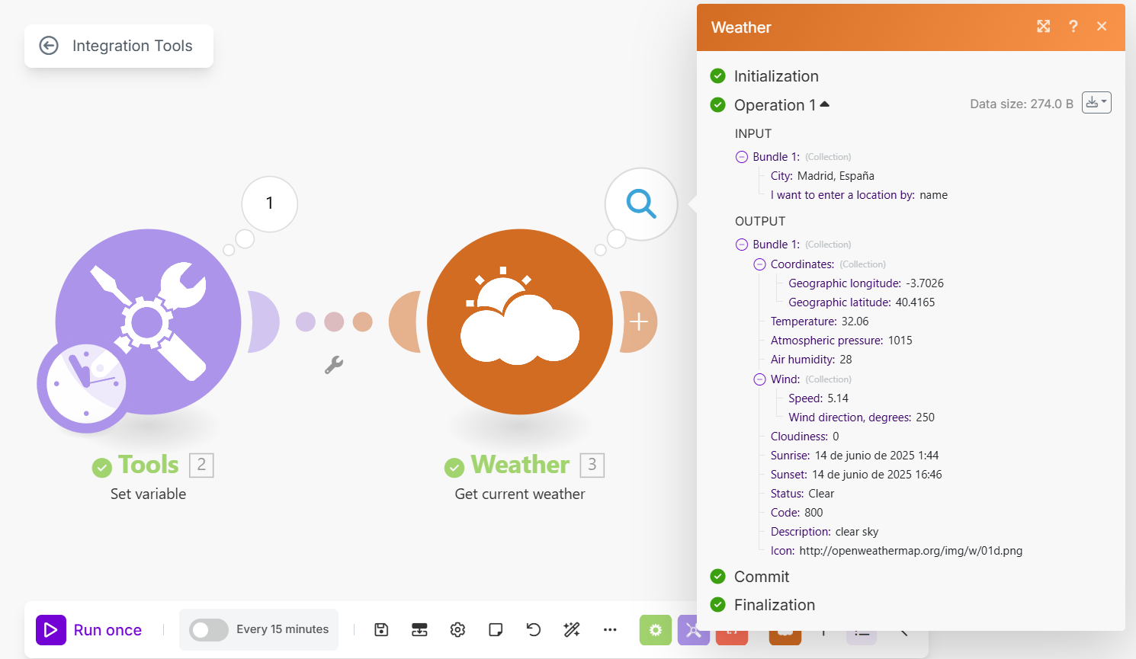

Slide 13
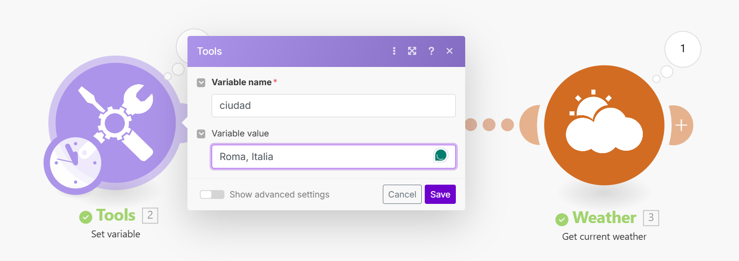
Podemos probar distintas ciudades

Slide 14
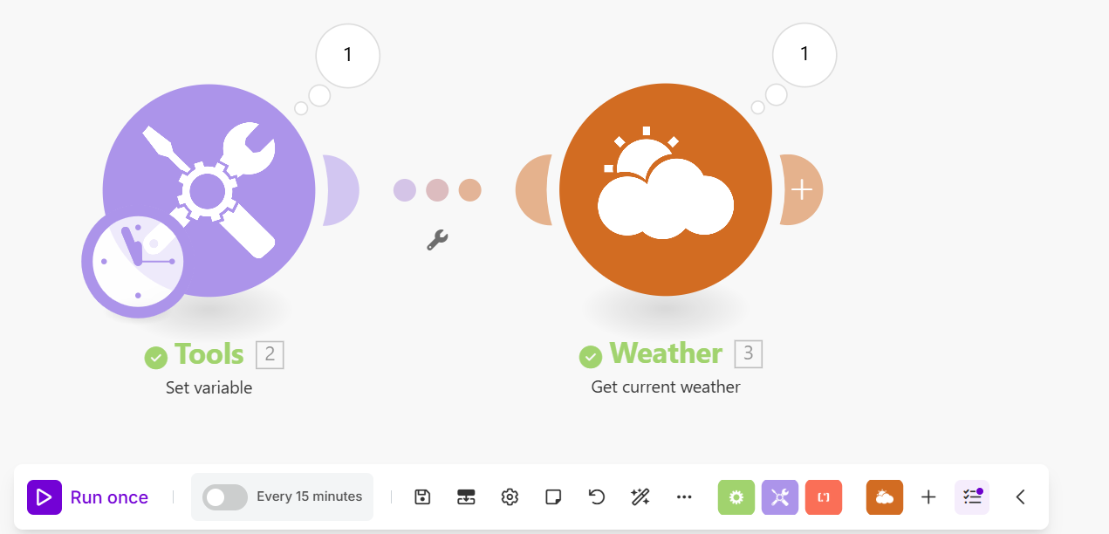

Slide 15
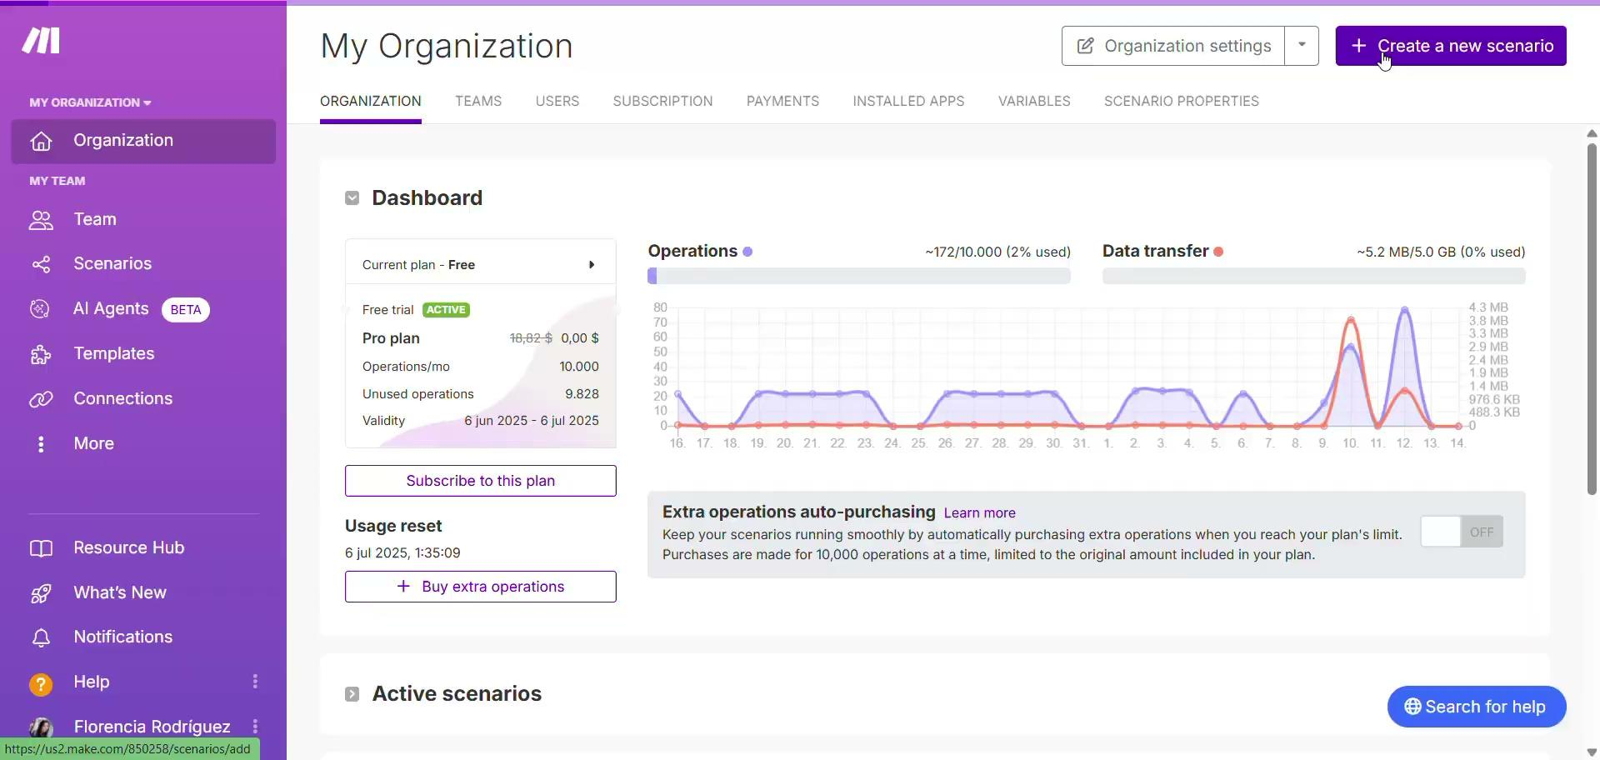
En este video tenes el paso a paso completo.
Además, se muestra cómo renombrar variables y módulos; crear carpetas y revisar ejecuciones previas.

Slide 16
Guardar datos de clima en planilla

Slide 17
Puedes realizar este escenario a continuación del escenario anterior o crear uno nuevo.
En este ejemplo usamos una planilla de Google, pero podés usar una de Microsoft 360 que tengas en One Drive. También lo puedes hacer con Airtable como hicimos en la primer clase.

Slide 18
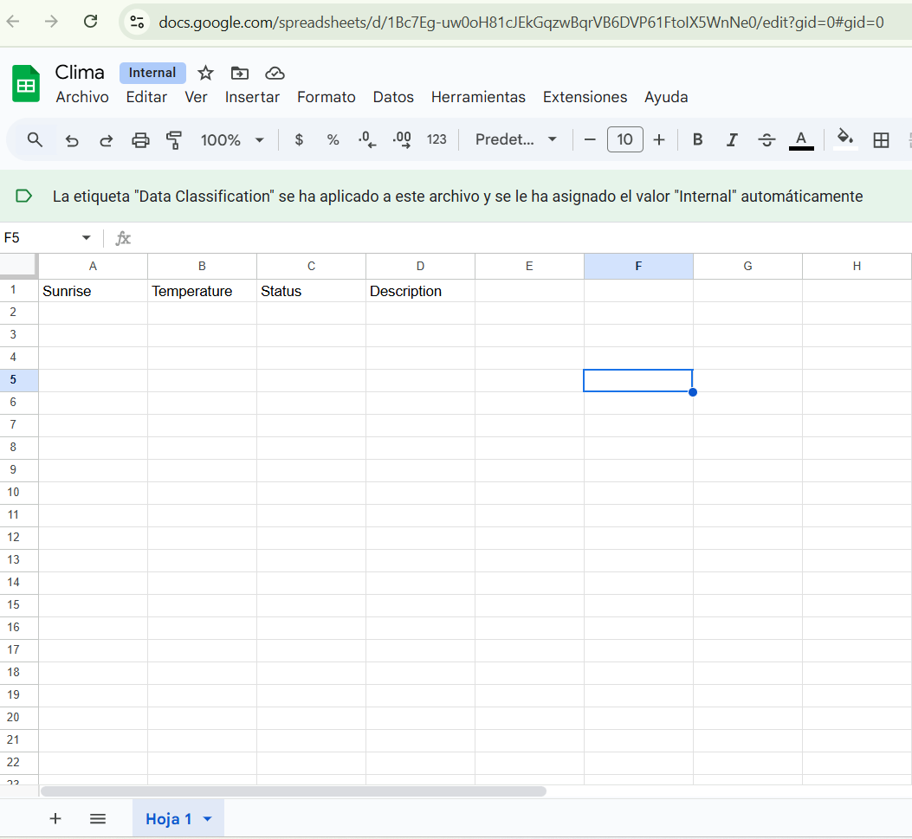
Crear la planilla en Drive.
En la primer fila poné los encabezados de los datos que vas a guardar.

Slide 19
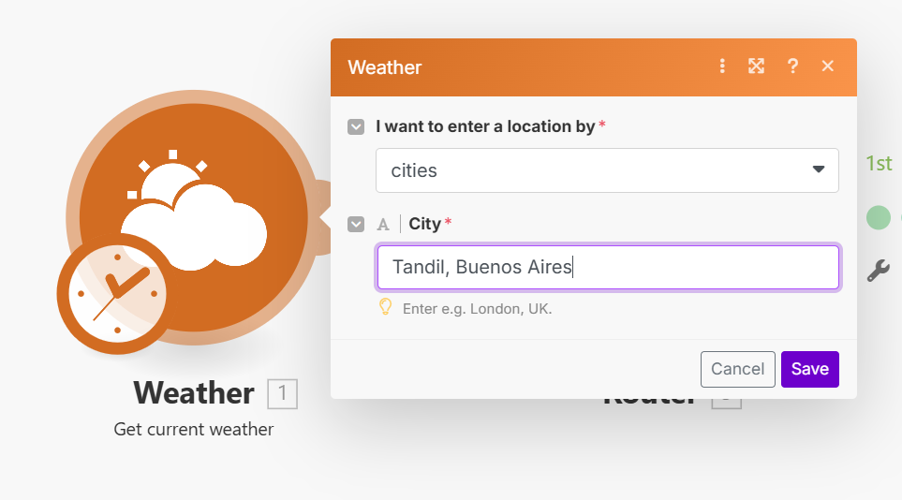
Clic en el módulo.
Ingresar la ciudad.
Luego guardar (Save).

Slide 20
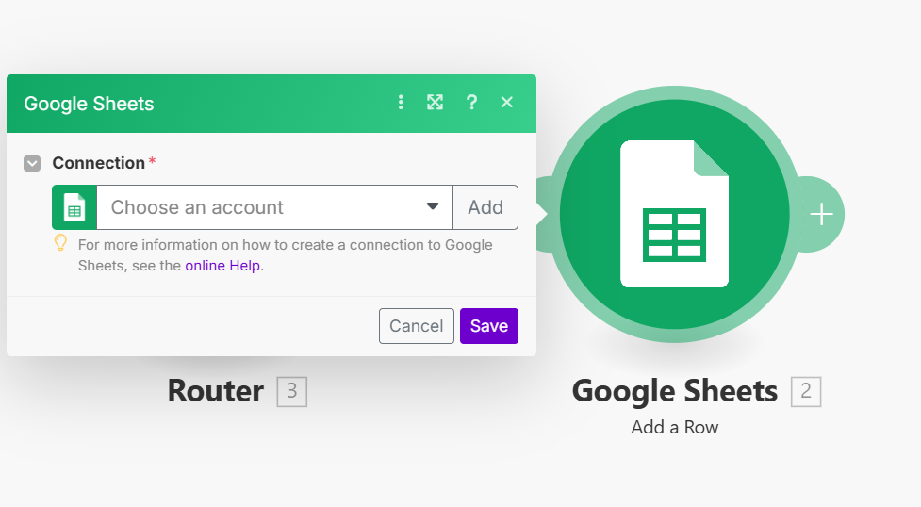
Agregar el siguiente módulo: clic en “Google Sheets” y “Add a Row”
Si no tenés la conexión, en Diapositiva 130: Conexión Google Sheet está la guía para crearla.

Slide 21
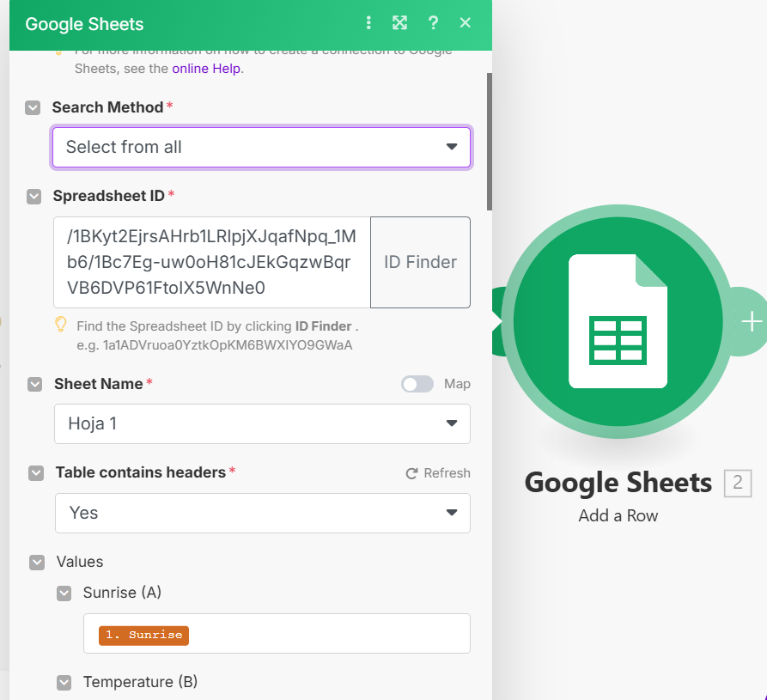
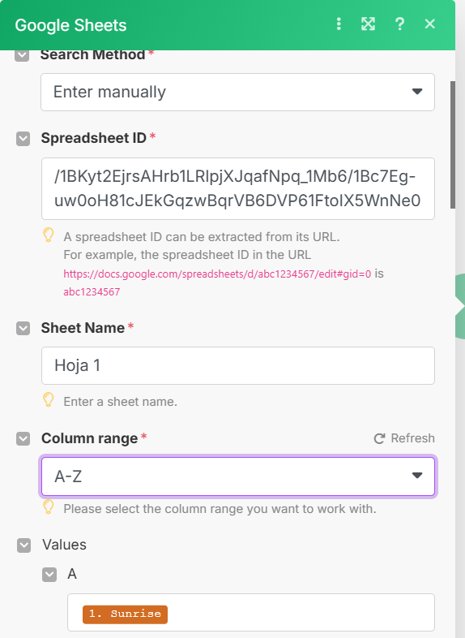

Slide 22
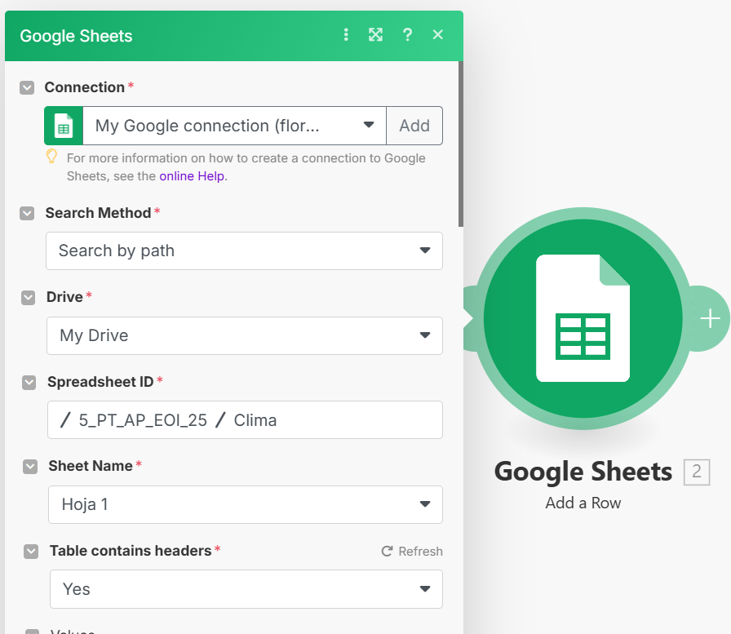
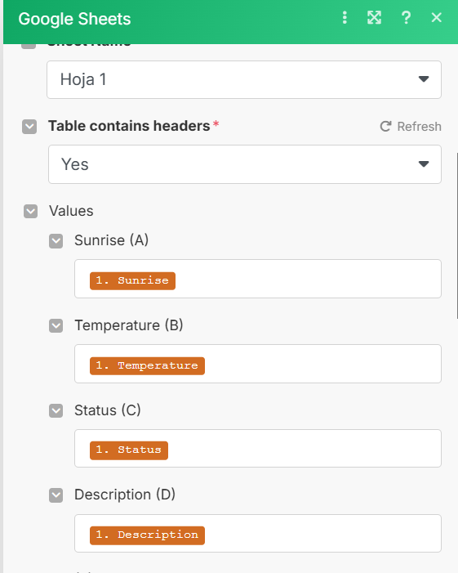
Cada columna de la primer fila de la planilla es el encabezado.
Los rectángulos naranjas son la salida del módulo anterior.

Slide 23
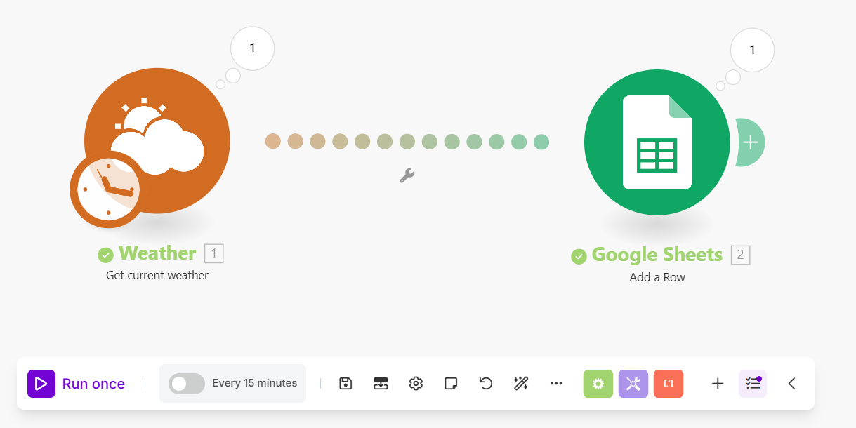
Ejecutar

Slide 24
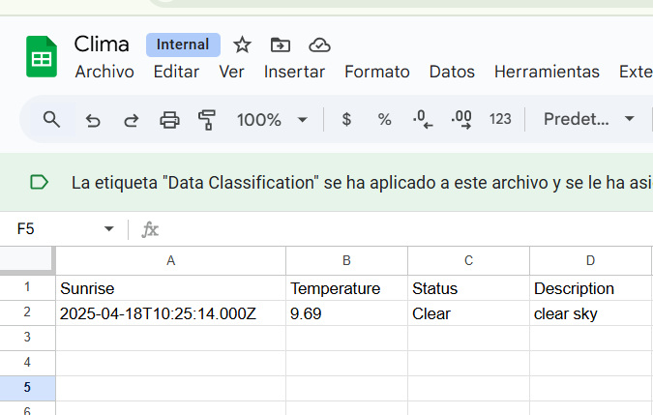
Chequear

Slide 25
Enviar un prompt a Gemini

Slide 26
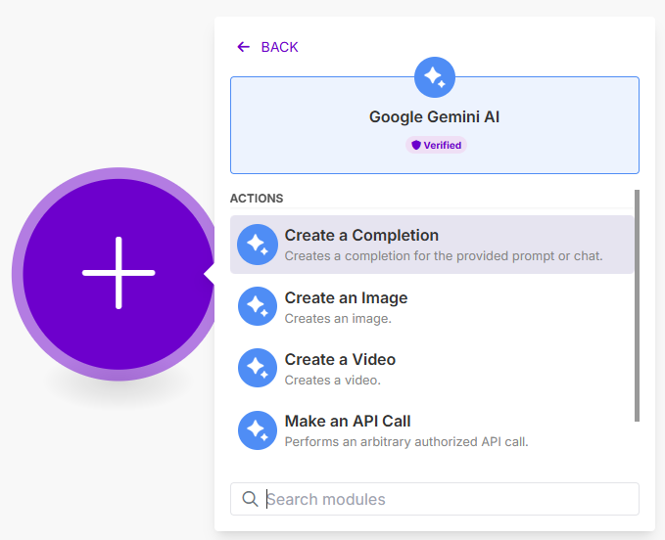
Vamos a hacer un escenario donde enviaremos un prompt a Gemini.
Gemini AI -> Create a Completion
Recordá que debés tener el proyecto de Google; la API de Gemini habilitada. También la API Key para la conexión. En Diapositiva 134: Conexión Gemini está la guía para crear la conexión
Puedes usar otras apps de IAG, por ejemplo OpenAI, Perplexity, Hugging Face,...

Slide 27
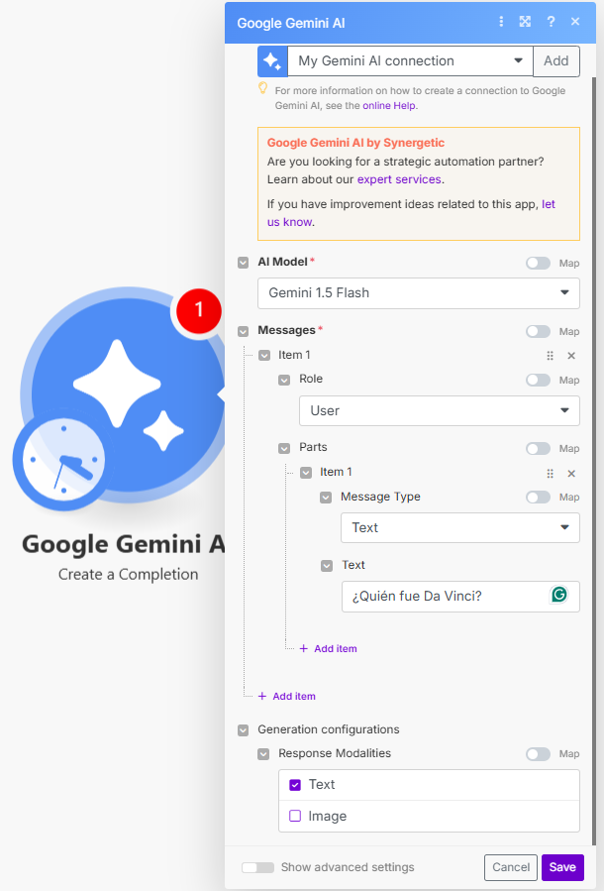
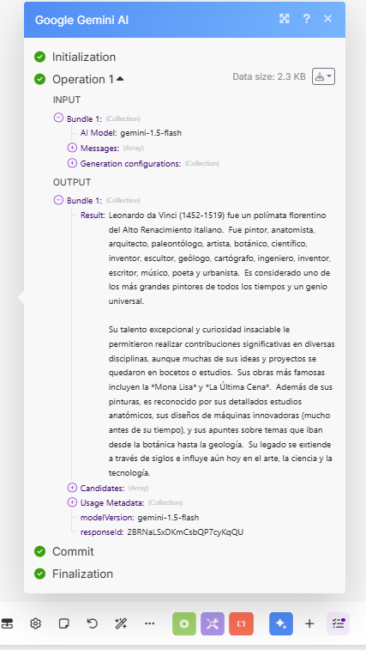
Así vas a ver la respuesta de Gemini, luego de ejecutar
Tenés que usar algún modelo “Flash” (son gratuitos)
En “Messages”, “Add Item”
Aquí el prompt

Slide 28
Usos
Puedes usar este módulo en todos los ejercicios.
Podés obtener datos de formularios, planillas y demás.
Luego creas el módulo Gemini Create a Completion y envias un prompt usando las salidas de los módulos anteriores.
A continuación conectas otro módulo para enviar un correo con la respuesta de Gemini, guardar la respuesta en una celda de una hoja de cálculo, crear la descripción de una tarea y más.
Incluso, puedes usar este modulo en el ejemplo anterior: con los datos del clima le pedis a Gemini redactar una descripción del día. Luego guardar el resultado en una celda de la tabla.

Slide 29
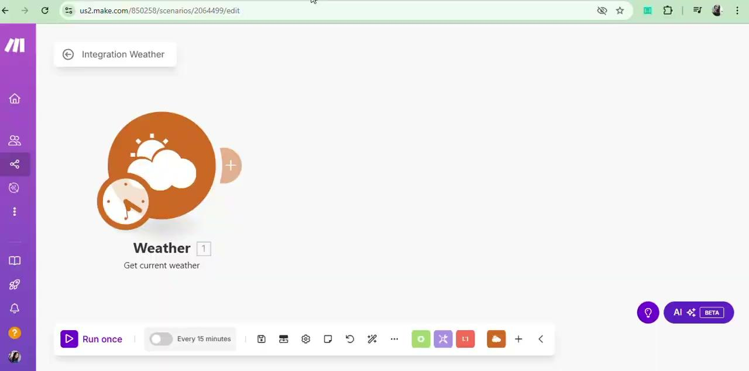
Ejemplo
Usá Gemini en lugar de OpenAI

Slide 30
Enviar email a partir de respuestas de un formulario

Slide 31
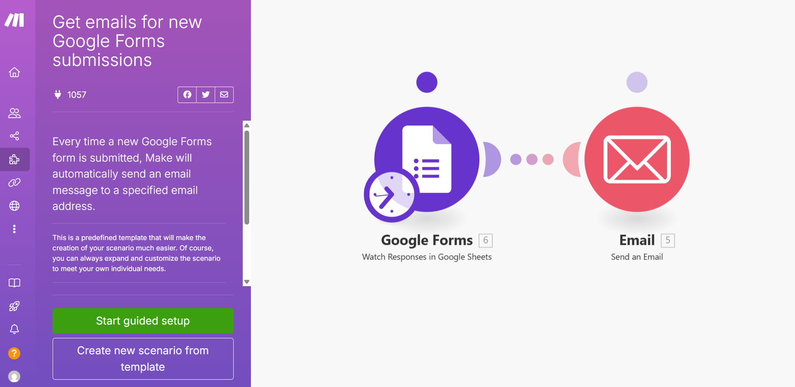
Automatización de notificaciones de formularios de Google
🎯 Vamos a construir una automatización desde un template.
🎯 La automatización se encargará de enviar un email personalizado cuando se ingresa una respuesta.
🎯 Vas a necesitar un Formulario de Google. Te podés crear uno con dos preguntas o más. 🔗 Link del video para crear formulario

Slide 32
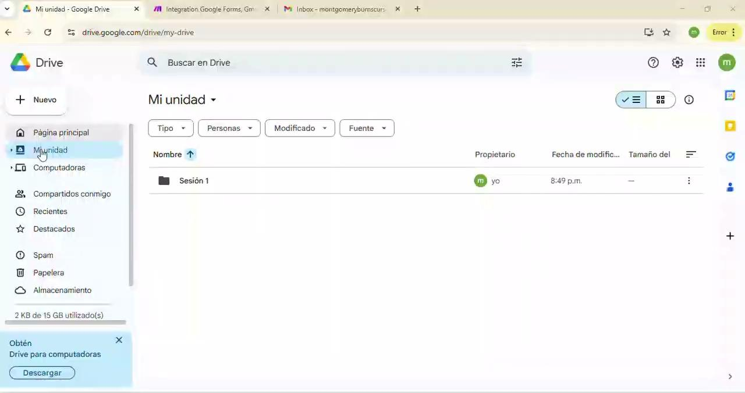
Crear formulario de Google

Slide 33


Automatización de notificaciones de formularios de Google
🎯 La automatización se encargará de enviar un email cuando se ingresa una respuesta.
¿Se puede hacer configurando el formulario desde Google, sin Make?
Desde la configuración del formulario no podemos enviar respuesta a direcciones
que no son propietario del formulario, no. Además no podemos enviar a muchas direcciones. Tampoco podemos crear un mensaje personalizado.
¿Otra forma de hacerlo?
Muchas, incluso con AppScript, pero necesitamos saber programar.

Slide 34
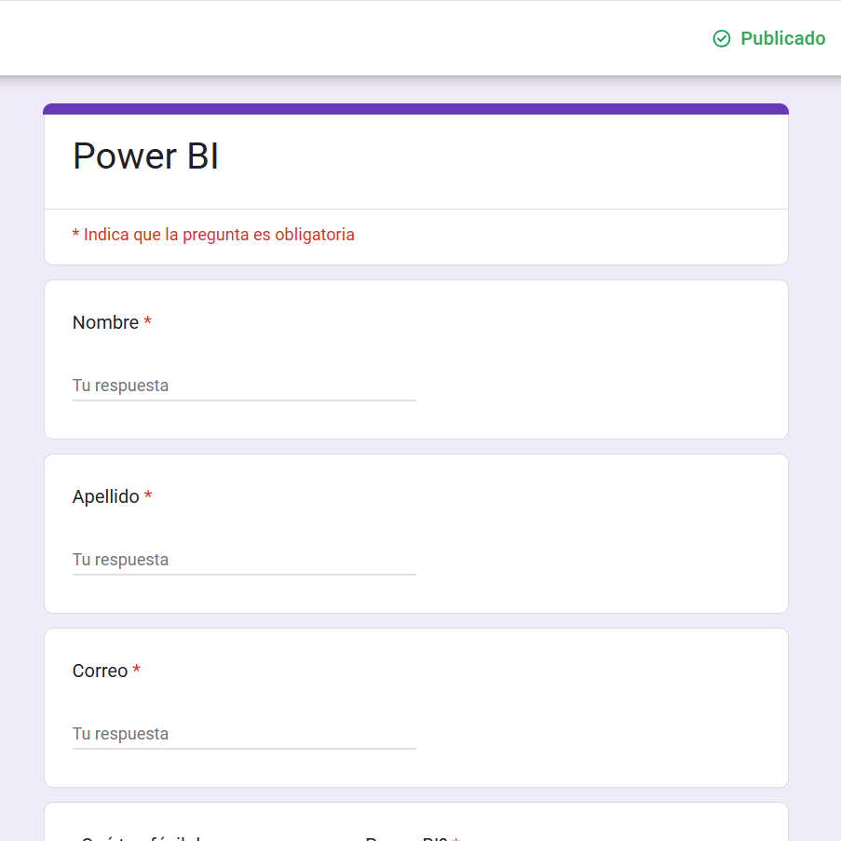
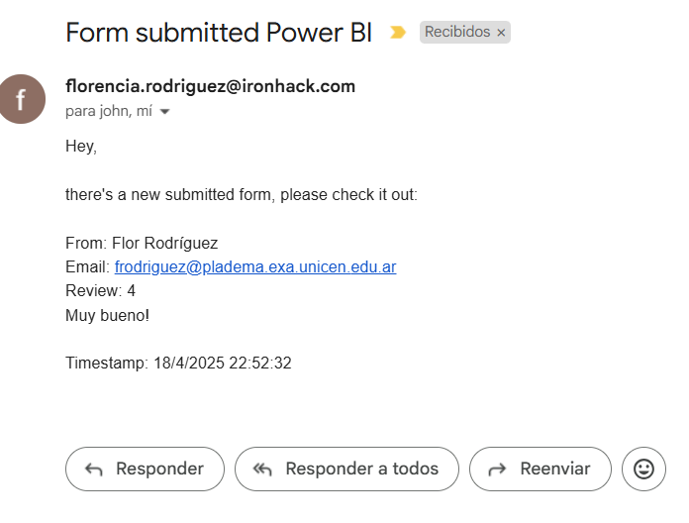
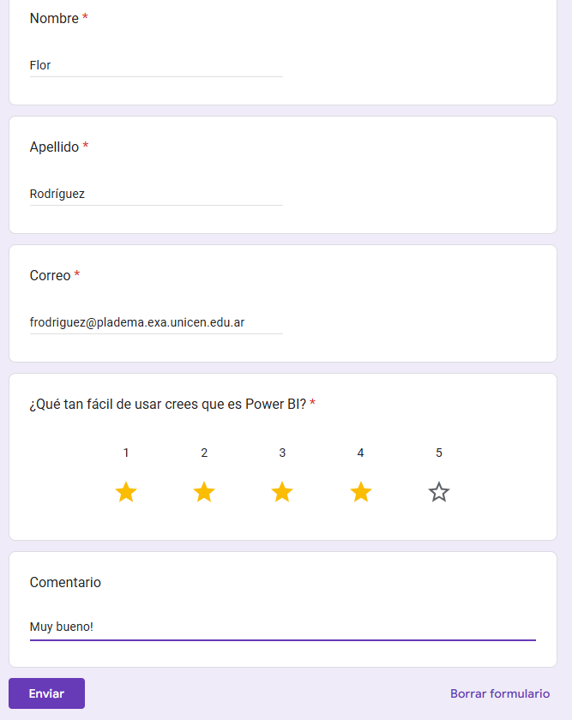
Datos del formulario enviados por correo mediante la automatización.

Slide 35
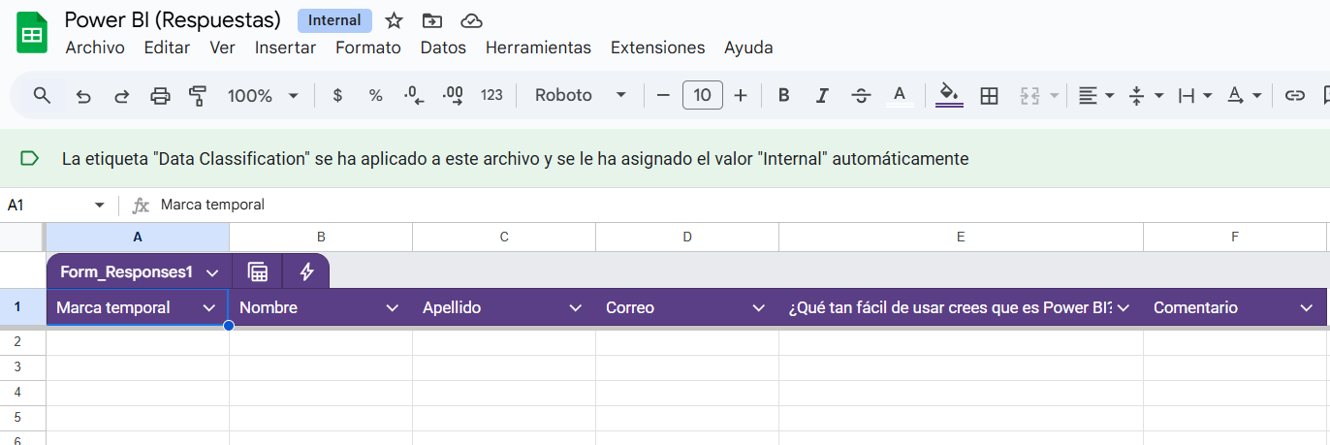
Paso 1.
📑 Debemos crear un formulario o utilizar uno existente.
👉 Debe ser propiedad de la cuenta que se usó para la conexión.
👉 Debe estar “publicado” y tener una planilla de Google asociada.
❗Recordar el nombre de la hoja asociada donde se guardan las respuestas.

Slide 36
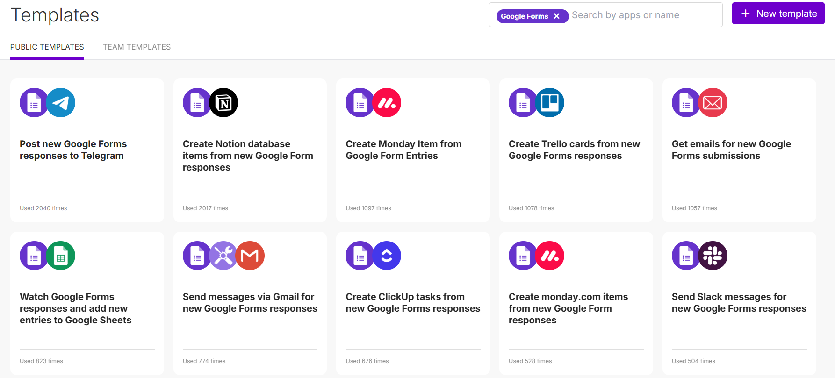
Paso 2.
En Make, vamos a la solapa de “Templates” así creamos la automatización desde el template.
Clic!

Slide 37
Paso 3.
Clic!

Slide 38
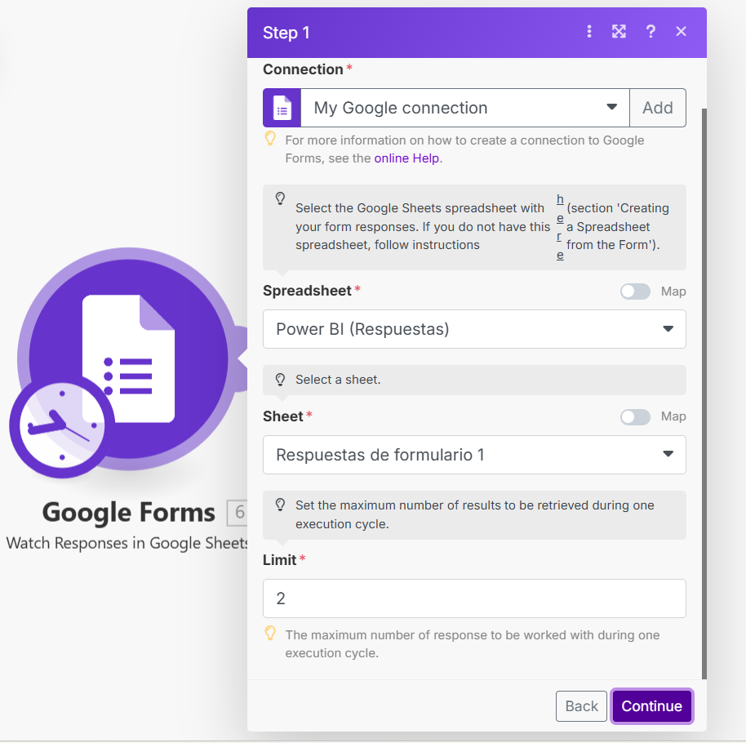
Paso 4.
En el desplegable de Spreadsheet busca la planilla con las respuestas del form.
En Sheet va la hoja de la planilla.
En Limit va la cantidad de filas a obtener en una ejecución. Recordá no usar muchas en las pruebas porque tenemos cantidad limitada
Si en “Connection” tenés Create Connection (botón violeta) andá a Diapositiva 121: Conexión Google Form, armá la conexión y volvé a este paso.

Slide 39
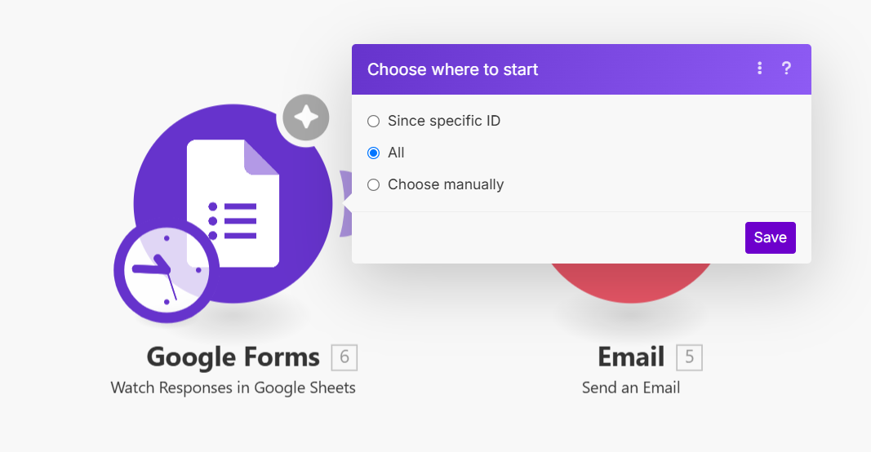
Paso 5.
En esta ventana ponemos All para que revise todas las respuestas.
Cada vez que probemos la automatización debemos hacer clic derecho en el módulo (es decir, en el círculo violeta, donde está el icono del form con el reloj); luego “Choose where to start”, luego All para que procese todas las respuestas.
Si no lo hacemos, procesa las nuevas. Entonces cada vez que lo queremos probar, antes de hacer clic en “Run once” debemos ingresar nuevas respuestas al form

Slide 40
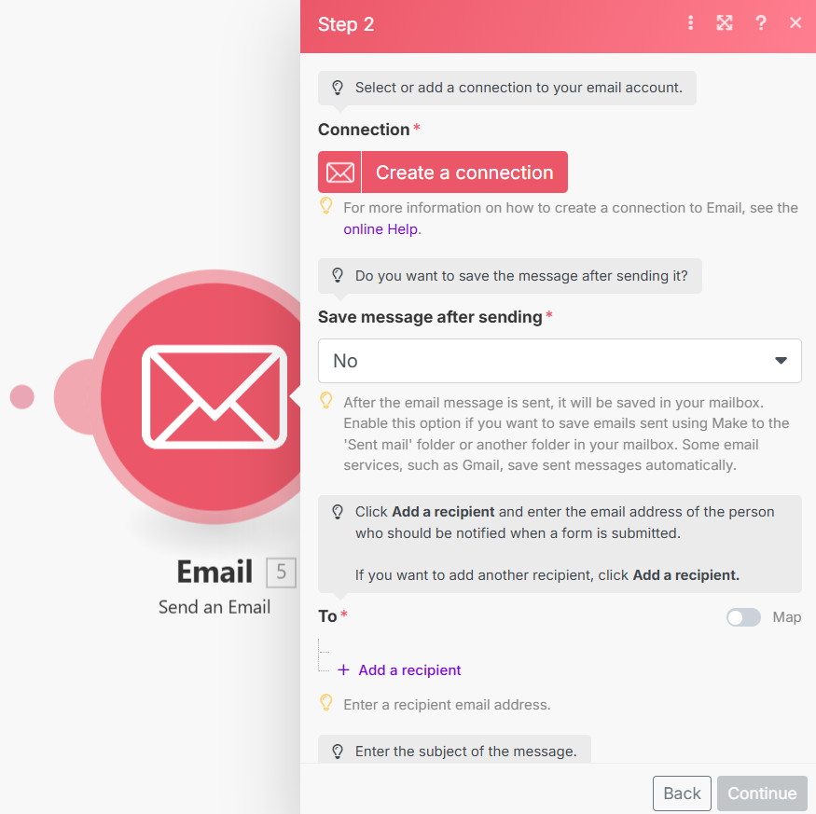
Paso 6.

Slide 41
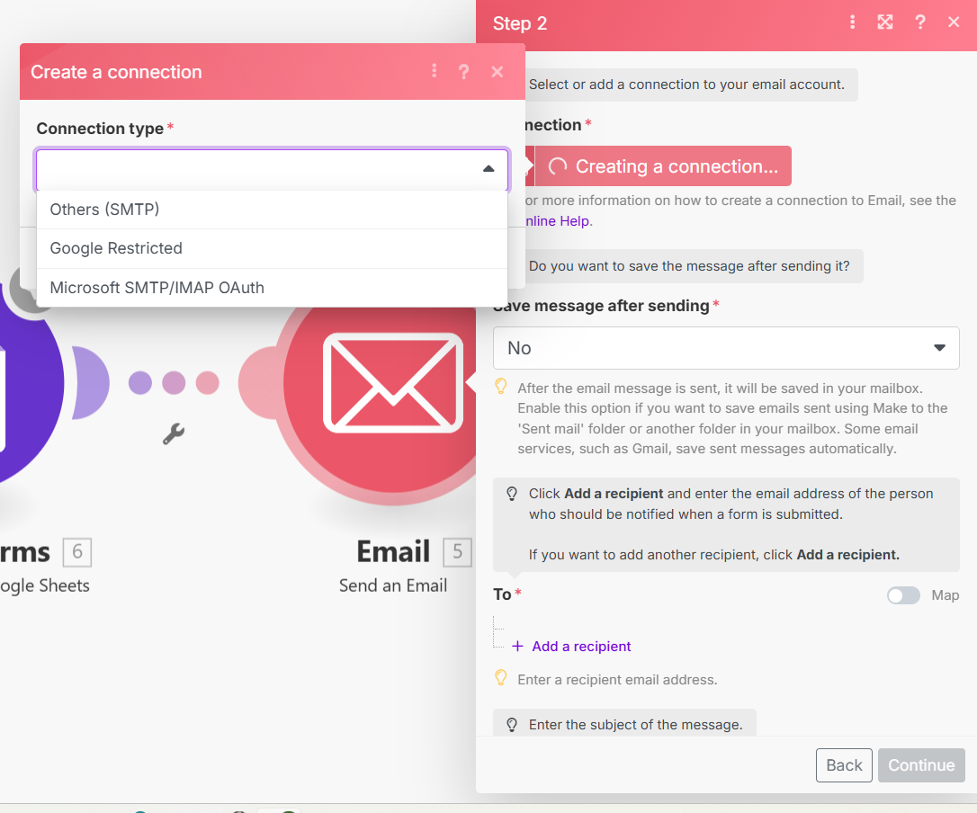
Paso 7.

Slide 42
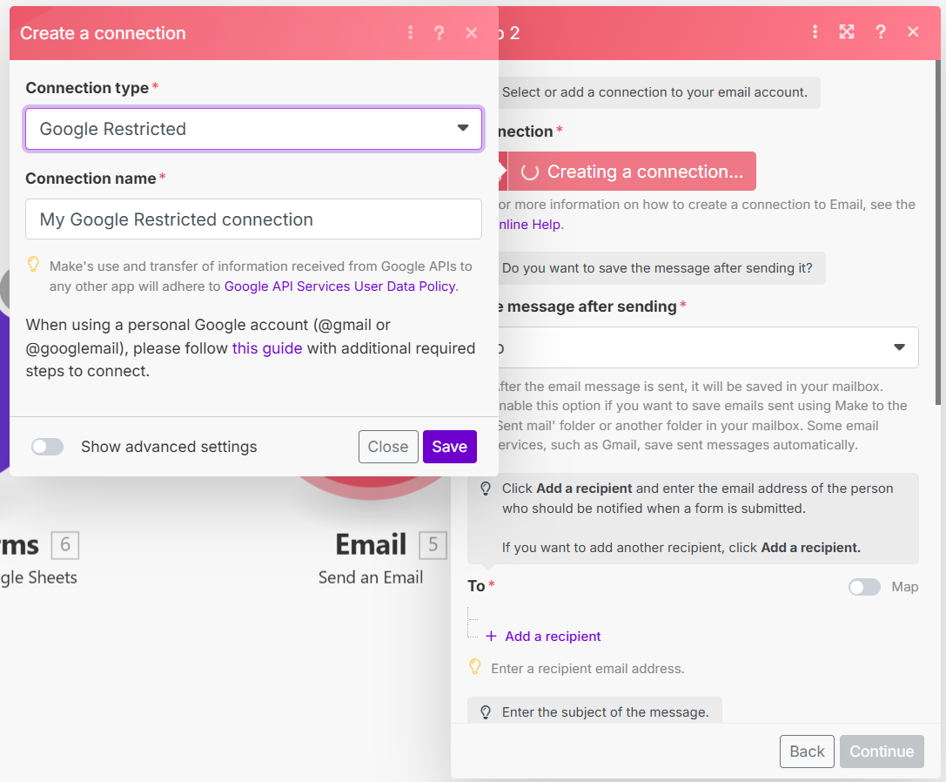
Paso 8.

Slide 43
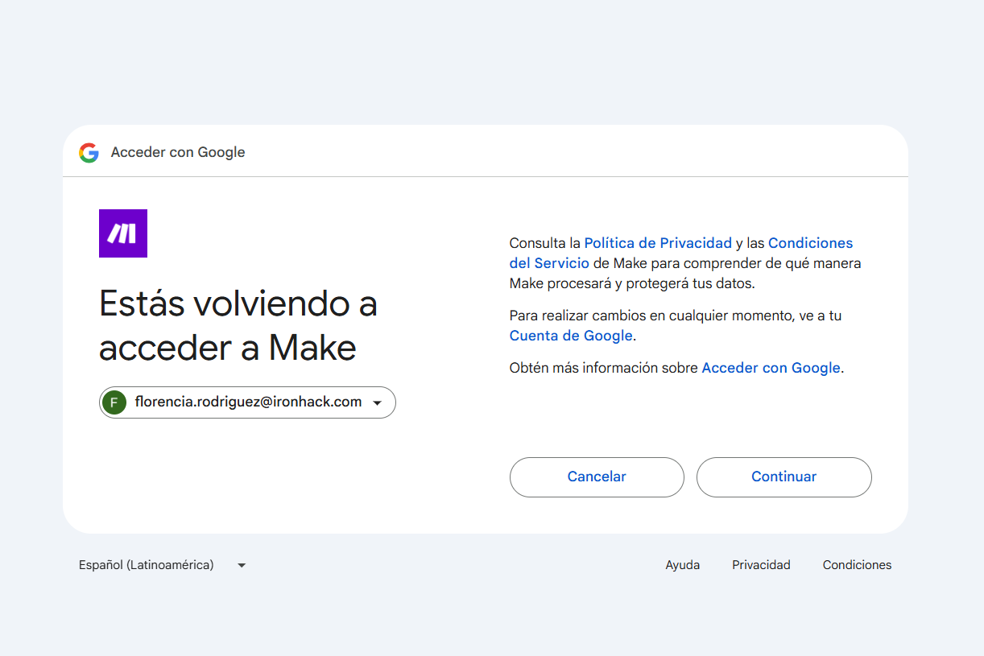
Paso 9.

Slide 44
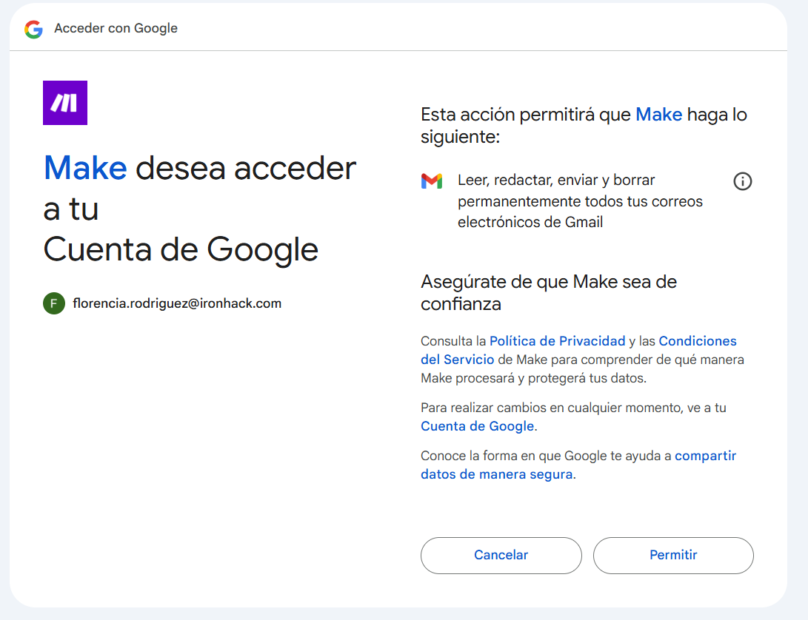
Paso 10.

Slide 45
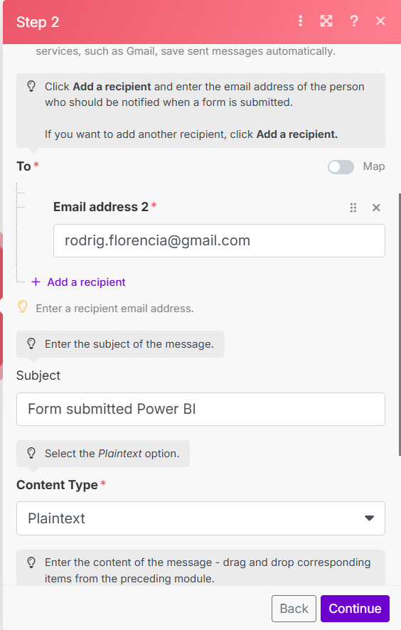
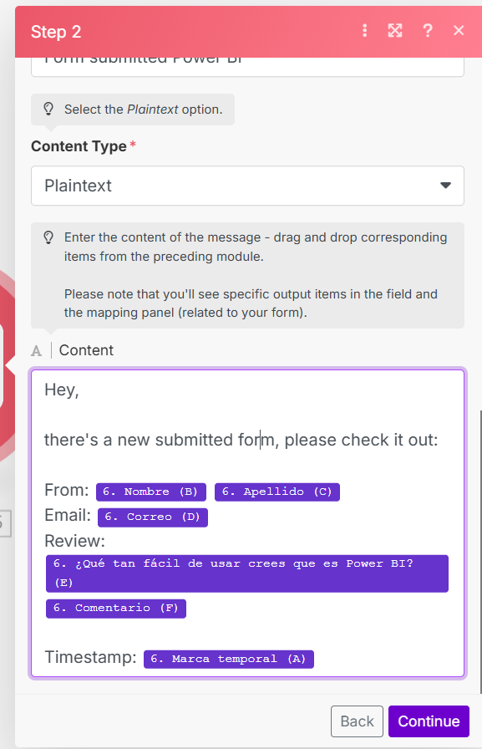
Paso 11.
En “to” ponemos el destinatario del correo.
En Subject el asunto. En Content el cuerpo del email.
Puedes usar las variables de salida del Form (los botoncitos violetas que aparecen cuando haces clic en el cuadro de texto). Si no aparecen las variables respuesta, ejecuta el escenario una vez para que el módulo “aprenda” los nombres de las columnas. (Run once).

Slide 46
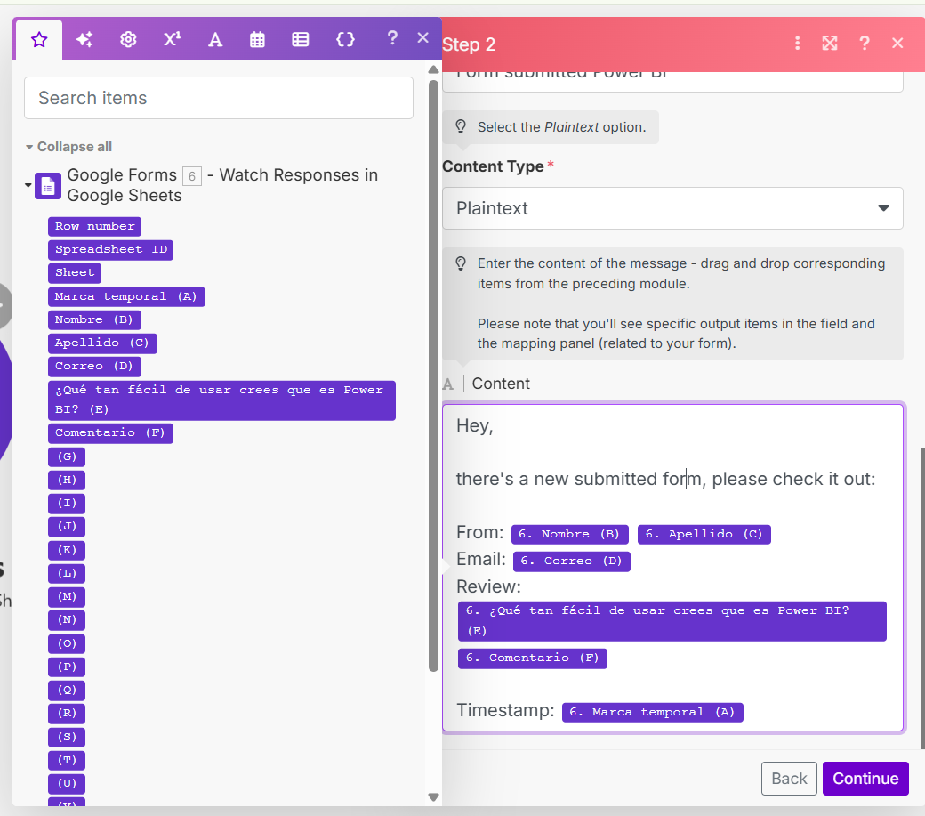
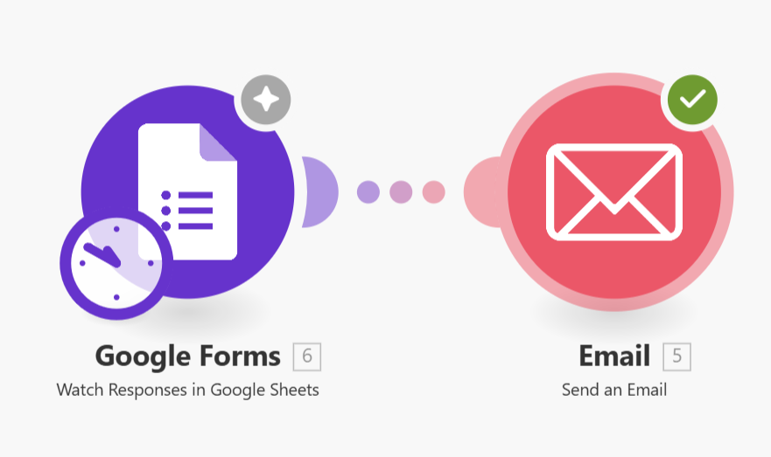
Paso 12.
Una vez que tengas los dos módulos conectados, ejecutá el escenario.
Asegurate de seleccionar “All” en “Choose where to start” si queres ver todas las respuestas.
También asegurate que haya respuestas.
Analizá las salidas de cada módulo (clic en la burbuja que aparece luego de ejecutar)

Slide 47
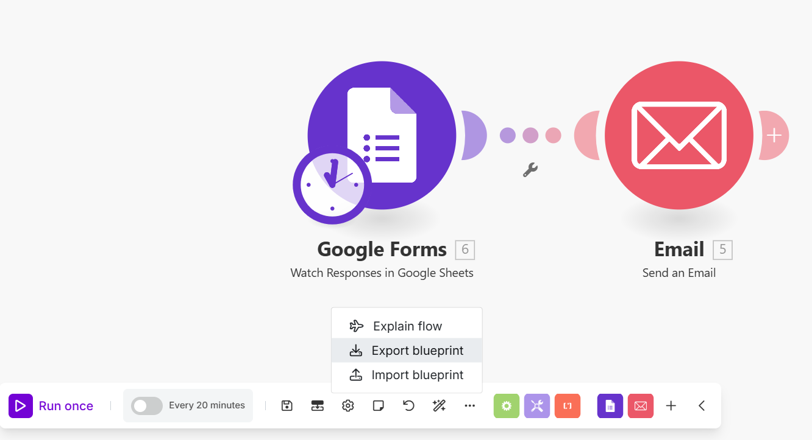
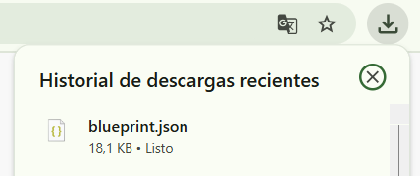
Paso 13.
Luego de interactuar con el escenario, no te olvides de guardar (disquete del cuadrado verde)
También puedes exportarlo como un archivo json para guardarlo el escenario en tu computadora. Este archivo te sirve de backup o por si lo queres compartir.
EL json no incluye los datos de tus conexiones. Entonces, si alguien quiere usarlo, luego de importar tu json, deberá crear sus propias conexiones.
Se exporta como blueprint.json
Guardar

Slide 48
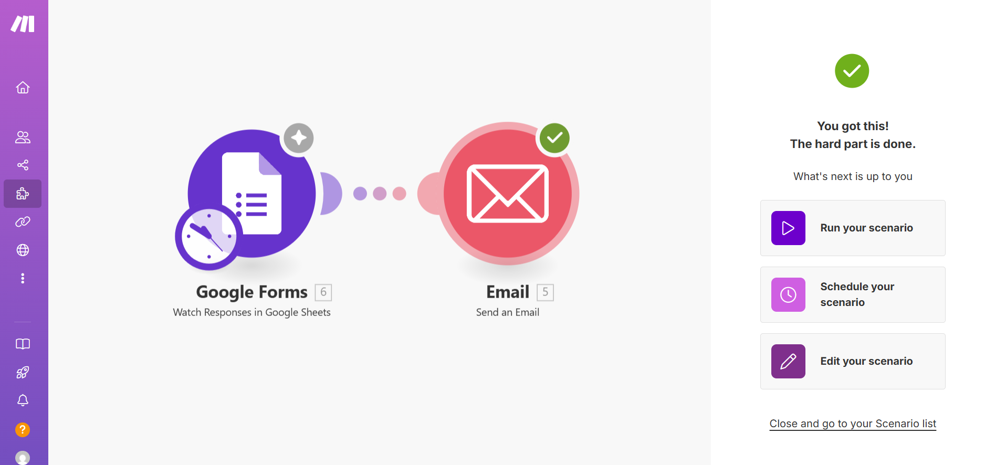
💪
Ya tenés tu ecenario listo. Lo puedes automatizar para que se ejecute solo cada cierto período de tiempo.

Slide 49
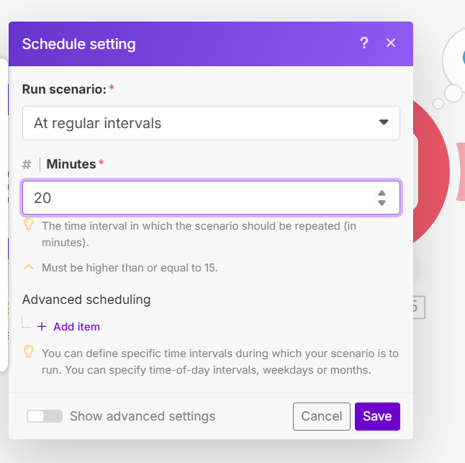
Configurar el trigger
Si quisieras automatizarlo, acá están las indicaciones.
Si se trata de un escenario de prueba, no te recomiendo hacerlo así no consumis operaciones.
Luego guardar

Slide 50
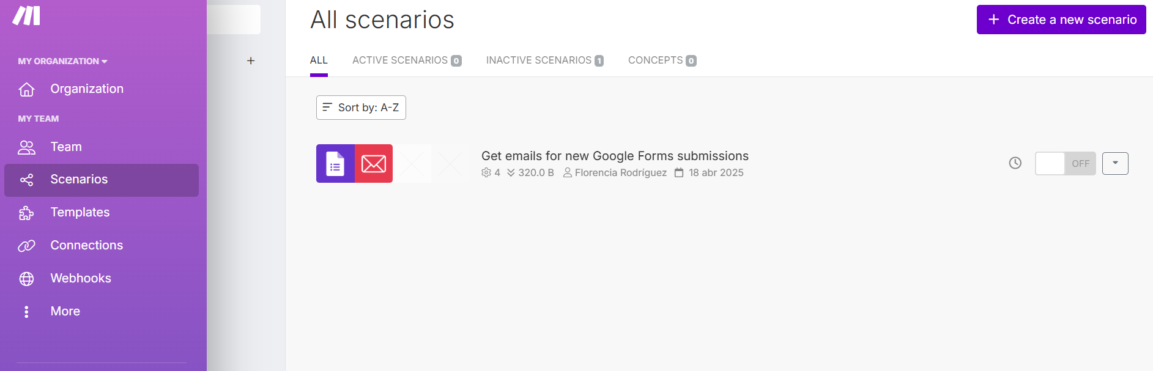

Slide 51
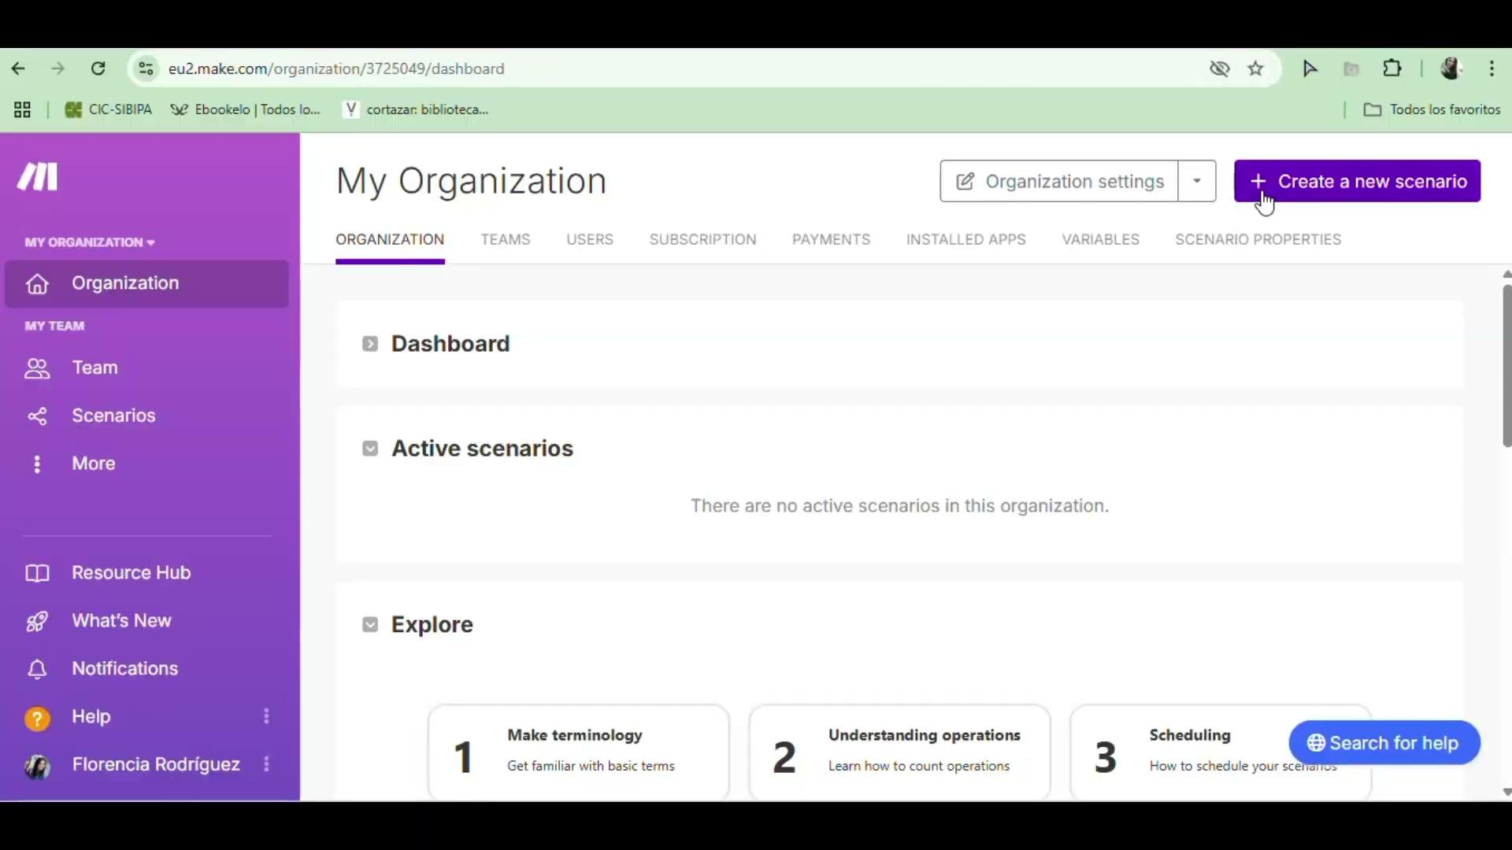
En este video está el paso a paso, pero sin usar el template.

Slide 52
En este video está el paso a paso, e incluye la creación de la conexión

